Slide 1

常见的
天气系统
指导教师：千图网
人教版必修一地理

Slide 2

目
录
一
课程导入
二
气团概念及分类
三
锋面系统
四
考点演练

Slide 3
课程导入
第一部分

Slide 4



课程导入
教学目标
了解冷暖气团的性质和锋面系统的特点。
运用简易锋面图，简要分析冷锋、暖锋对天气的影响。
重点
锋面系统的特点；冷锋、暖锋、准静止锋对天气的影响。
难点
冷锋、暖锋过境前、过境时、过境后的天气及图示。
价值观
通过了解天气变化与不同天气系统的关系及天气变化对人类活动的影响,培养学生尊重科学,树立学生辩证唯物主义世界观。

Slide 5
气团概念及分类
第二部分

Slide 6
气团概念及分类
概念及分类
定义
水平方向上温度、湿度等物理性质分布比较均一的大范围空气，叫做气团。根据气团温度的差异，分为冷气团和暖气团。
定义解读
空间尺度：
水平范围——几百千米到几千千米
垂直范围——几千米到十几千米
“冷”、“暖”是相对于流经地区而言的，气团温度低于流经地区温度的是冷气团，高于流经地区温度的是暖气团。

Slide 7
气团概念及分类
气团物理性质
温度
密度
气压
冷
较低
较大
较高
从低纬度地区向较高纬度移动的气团常常是暖气团。
从高纬度地区向较低纬度移动的气团常常是冷气团。
暖
较高
较小
较低
单一气团控制下的广大地区，天气状况如何？
单一冷气团控制，气压高，气温低，寒冷晴朗；
单一暖气团控制，气压低，气温高，温暖晴朗。

Slide 8
锋面系统
第三部分

Slide 9
锋面系统
锋面概念
定义
锋面就是温度、湿度等物理性质不同的两种气团（冷气团、暖气团）的交界面，或者叫做过渡带。锋面与地面的交线，称为锋线。锋面也有冷暖、移动、静止之分。
定义解读
冷暖气团的交界面叫。
锋面
暖气团
锋面与地面相交的线，叫做锋线。
锋面和锋线统称为锋。
冷气团
锋线
地平面

Slide 10
锋面系统
锋面特点
自地面向高空
冷气团一侧倾斜
暖气团温度高
气压低、密度小
处于锋面以上
锋面
暖气团
冷气团温度低
气压高、密度大
处于锋面以下
冷气团
锋线
地平面
锋面两侧温度、湿度
气压都有明显的差异
锋面附近常伴有
云、雨、大风等天气

Slide 11
锋面系统
锋的分类
冷锋
锋面在移动过程中，冷气团起主导地位作用，推动锋面向暖气团一侧移动，这种锋面称为冷锋。
过境前天气：
暖气团控制，
气温较高、气压较低，天气晴朗
过境时天气：
冷锋控制，
阴天、降水、刮风、降温
过境后天气：
冷气团控制，
气压升高、气温和湿度骤降、天气转晴

Slide 12
锋面系统
锋的分类
暖锋
锋面在移动过程中，若暖空气起主导作用，推动锋面向冷 气团一侧移动，这种锋机称为暖锋。
过境前天气：
冷气团控制，
气温较低、气压较高，天气晴朗
过境时天气：
暖锋控制，
连续性降雨
过境后天气：
暖气团控制，
气压下降、气温上升、天气转晴

Slide 13
锋面系统
锋的分类
如果锋面两侧的冷暖气团势力相当，
天气特点将会如何？
冷气团
暖气团
准静止锋
冷暖气团势力相当（或遇地形阻挡），使锋面移动缓慢，或在较长时间内在一个地区来回摆动的锋面称为准静止锋。
由于锋面在一个地区停留时间较长，
常造成阴雨绵绵的天气。

Slide 14
锋面系统
锋的分类
我国北方：
春季的沙尘天气
夏季的暴雨
冬季爆发的寒潮
华南地区：
春季的降水
冷锋
暖风
春末——华南的降雨（华南准静止锋）
夏初——江淮的“梅雨”（江淮准静止锋）
冬季——昆明准静止锋
准静止锋

Slide 15
锋面系统
情景识别
北方的沙尘暴
冷锋
清明时节雨纷纷
一场春雨一场暖
暖锋
我国北方夏季的暴雨
一场秋雨一场寒
我国冬季的寒潮
准静止锋
贵阳”天无三日晴”
长江中下游的“梅雨”天气

Slide 16
考点演练
第四部分

Slide 17
考点演练
知识梳理
冷气团
冷锋
气团
锋面
相遇
暖风
暖气团
准静止锋

Slide 18
考点演练
B
暖锋与冷锋天气的共同特点是（ ）
A. 过境时无云雨现象
B. 过境后天气转晴
C. 降水多发生在锋前
D. 降水多发生在锋后
D
气温升高、气压降低、天气转晴是（ ）
A.冷锋过境时的天气
B.冷锋过境后的天气
C.暖锋过境时的天气
D.暖锋过境后的天气

Slide 19
考点演练
A
指出在准静止锋控制下形成的天气现象（ ）
A.贵阳冬季的阴雨天气
B.北方夏季的暴雨天气
C.江中下游夏季的伏旱天气
D. 我国冬季的寒潮天气
C
夏初，我国长江中下游地区梅雨天气的形成，主要是受（ ）
A.冷锋过境的影响
B.暖锋的影响
C.准静止锋的影响
D.西风的影响

Slide 20
考点演练
C
可以促使气流上升，带来降水的是（ ）
A.高压与低压
B.气旋与反气旋
C.冷锋与暖锋
D.冷锋与暖锋
A
当暖锋过境时，常出现的天气状况是（ ）
A.连续性降水
B.沙尘暴天气
C.狂风暴雨
D.晴朗天气

Slide 21
考点演练
B
下列关于锋面对天气的影响叙述正确的是（ ）
A.我国北方夏季的暴雨多是受暖锋影响而形成的
B.我国冬季爆发的寒潮是冷锋南下形成的灾害性天气
C.台风是暖锋影响下的恶劣天气
D.影响我国天气的锋面主要是暖锋

Slide 22
考点演练
为什么有的锋面降水多？有的锋面降水少？
答：
视暖气团内水汽含量的多少状况，带来不同的天气。
水汽含量多则带来降水大风天气，水汽含量少则带来大风天气而无降水。
为何“一场春雨异常暖”？为何“一场秋雨一场寒”？
答：
“一场春雨异常暖”是暖锋天气影响的结果；
“一场秋雨一场寒”是冷锋天气影响的结果。

Slide 23
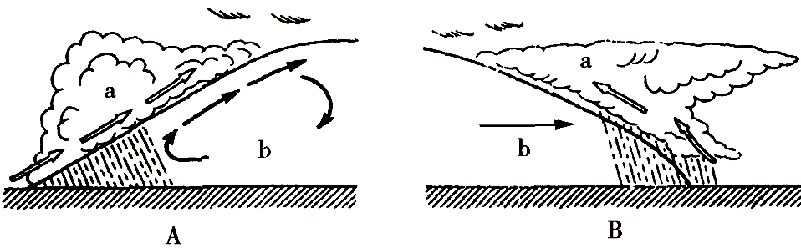
考点演练
根据下图，完成下列问题：
B
(1)A、B两图中，表示冷锋的是______。
(2)A、B两图中，表示冷气团的小写字母是______。
(3)A、B两图中,降水是锋前的是______。
(4)B图中天气系统过境时的天气状况是____________________。
b
A
阴天、大风、降温、雨雪

Slide 24
感谢聆听

Slide 25
版权声明
感谢您支持原创设计事业，支持设计版权产品！
感谢您下载千图网原创PPT模板。为了您和千图网以及原创作者的利益，请勿复制、传播、销售，否则将承担法律责任！
千图网将对作品进行维权，按照传播下载次数的十倍进行索取赔偿金！
1、千图网网站出售的PPT模版是免版税类（RF：Royalty-free）正版受《中华人民共和国著作法》和《世界版权公约》的保护，作品的所有权、版权和著作权归千图网所有，您下载的是PPT模版素材使用权。
2、不得将千图网的PPT模版、PPT素材，本身用于再出售，或者出租、出借、转让、分销、发布或者作为礼物供他人使用，不得转授权、出卖、转让本协议或本协议中的权利。
3、禁止把作品纳入商标或服务标记。
4、禁止用户用下载格式在网上传播作品。或者作品可以让第三方单独付费或共享免费下载、或通过转移电话服务系统传播。

